Slide 1
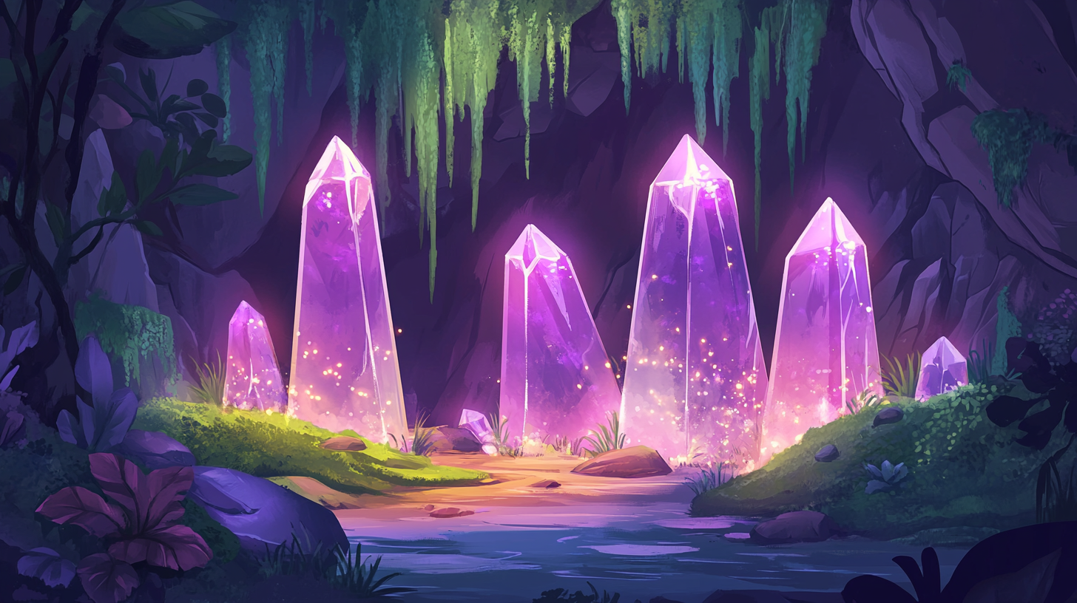









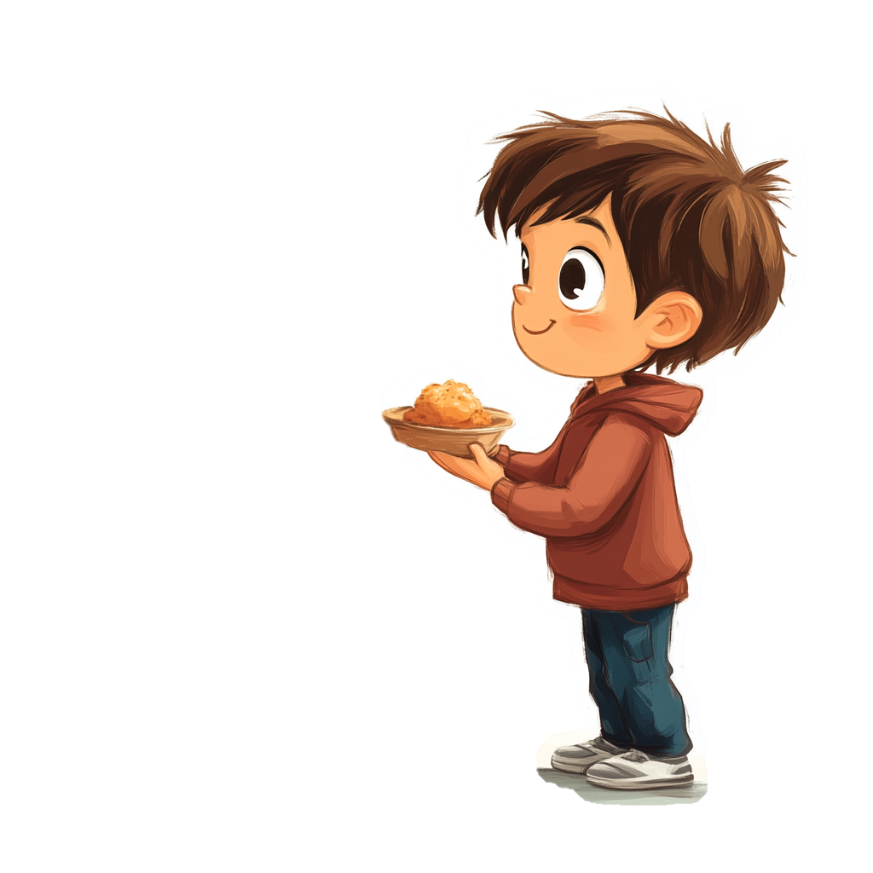











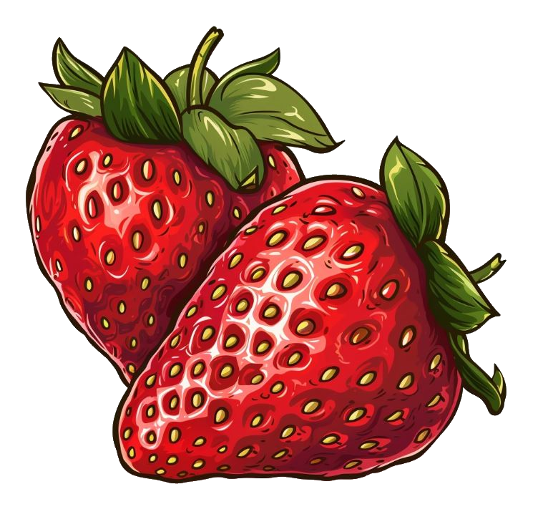


Блакитні лижі
Голодний лось
Біла лелека
Кругла клумба
Блакитна волошка
Маленька школа
Білий халат
Золота лампочка
Солодка полуниця
Стигле яблуко
Булка і молоко
Половина шоколадки

